Slide 1

EL CAPRICHO
COMILLAS · CANTABRIA · ESPAÑA

Slide 2
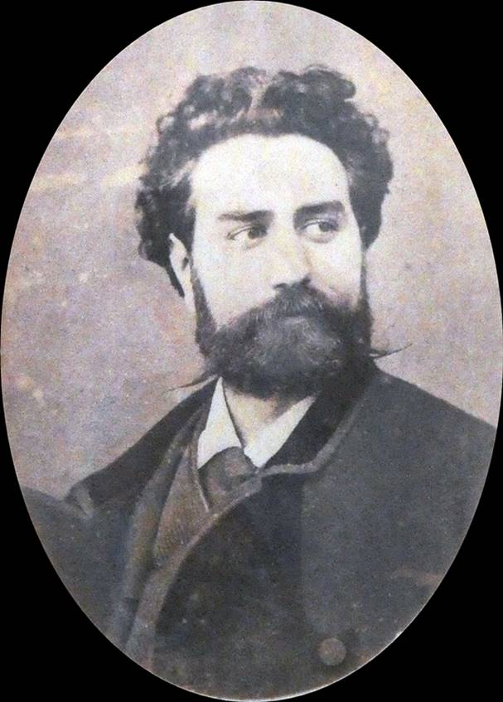
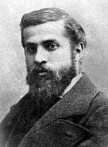
La Villa Quijano, popularmente conocida como El Capricho, es un edificio modernista situado en la localidad cántabra de Comillas. Fue proyectado por Antoni Gaudí y construido entre 1883 y 1885 bajo la dirección de Cristóbal Cascante, ayudante del arquitecto reusense, por encargo del indiano Máximo Díaz de Quijano. Es una de las pocas obras que Gaudí proyectó fuera de Cataluña. Esta obra pertenece a la etapa orientalista de Gaudí (1883-1888), periodo en que el arquitecto realizó una serie de obras de marcado gusto oriental, inspiradas en el arte del Próximo y Lejano Oriente (India, Persia, Japón), así como en el arte islámico hispánico, principalmente el mudéjar y nazarí.
Máximo Díaz de Quijano
Antoni Gaudí
Notes:
2

Slide 3
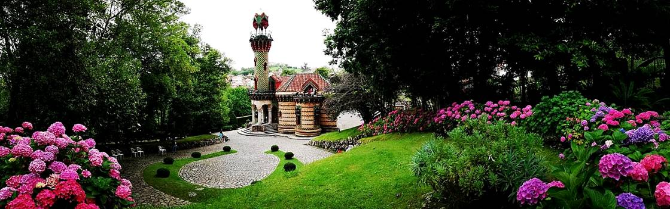
Gaudí empleó con gran profusión la decoración en azulejo cerámico así como los arcos mitrales, cartelas de ladrillo visto y remates en forma de templete o cúpula. El edificio cayó en el abandono tras la Guerra Civil, estado en el que siguió pese a su declaración como Bien de Interés Cultural en 1969. En 1977 la última descendiente de los López-Díaz de Quijano, Pilar Güell Martos, vendió la propiedad al empresario Antonio Díaz quien lo restauró en 1988 y lo convirtió en un restaurante. En 1992 fue comprado por el grupo japonés Mido Development. Por último, en 2009, el edificio se convirtió en museo.

Slide 4
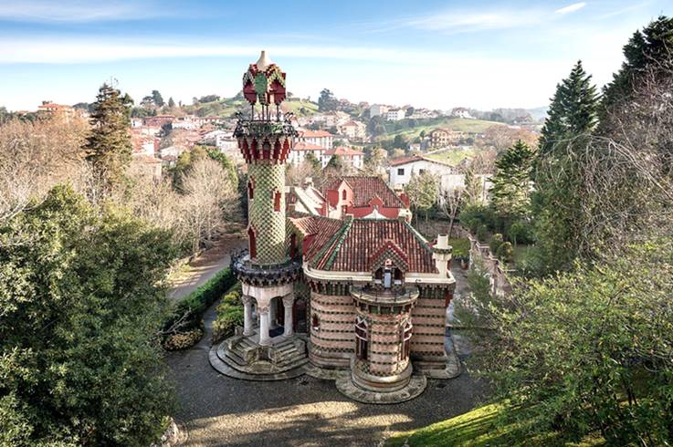
Notes:
4

Slide 5
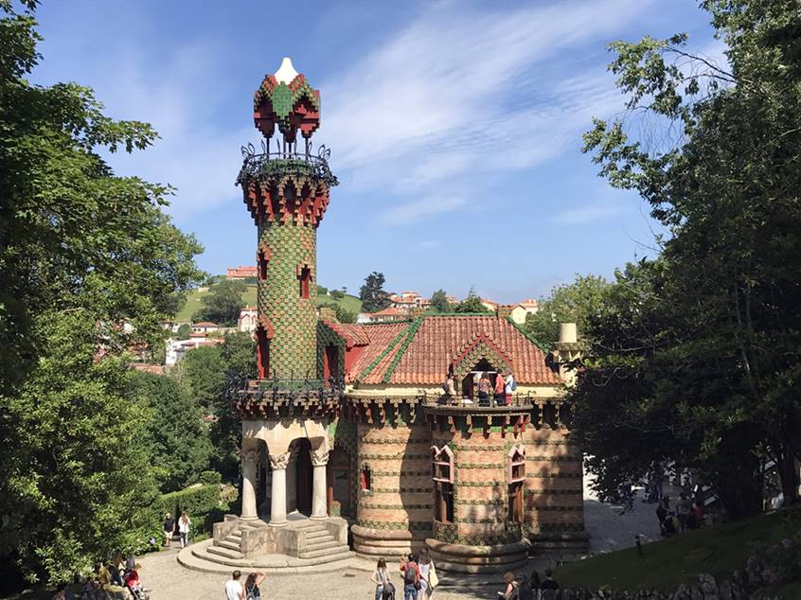

Slide 6
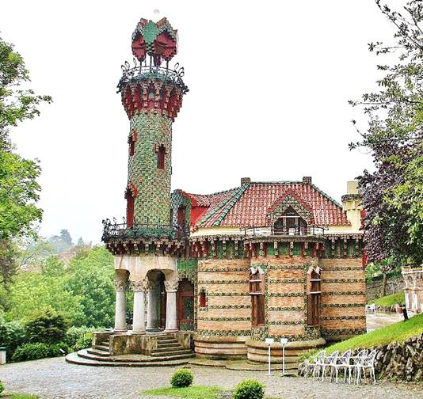

Slide 7
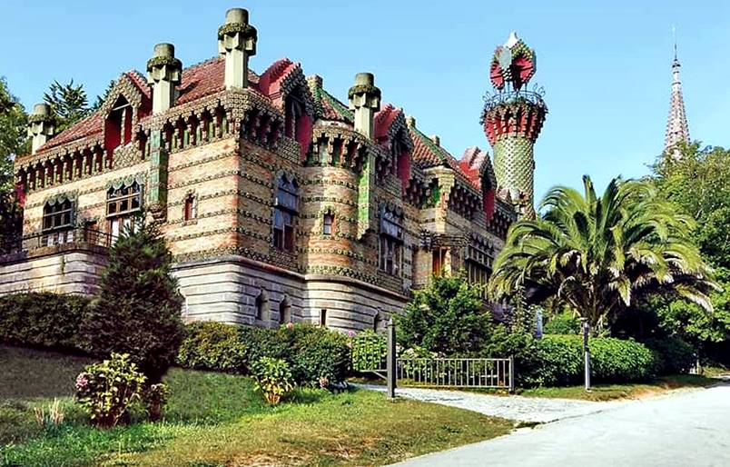

Slide 8
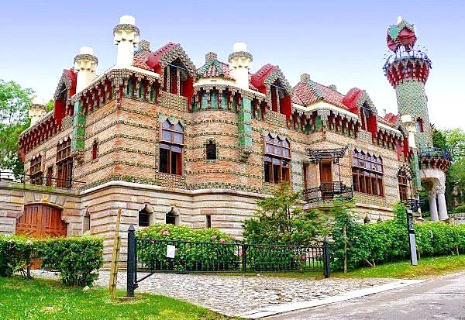

Slide 9
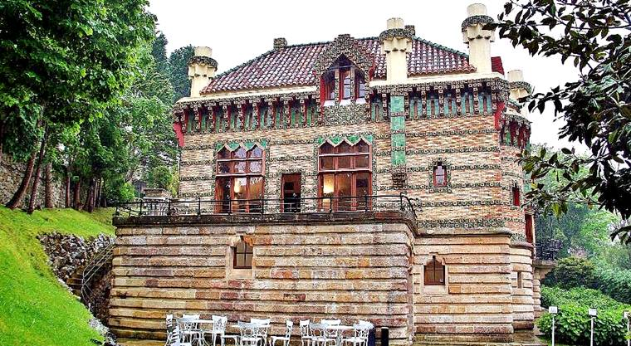

Slide 10
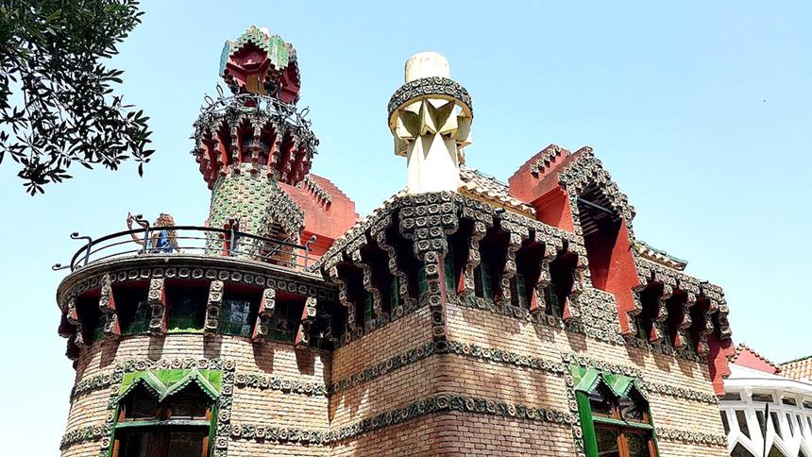

Slide 11
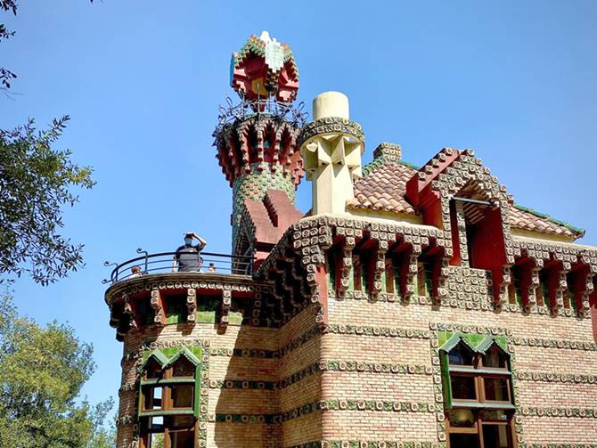

Slide 12
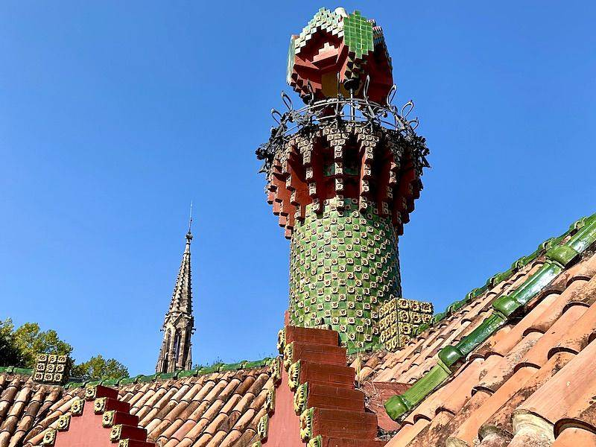

Slide 13
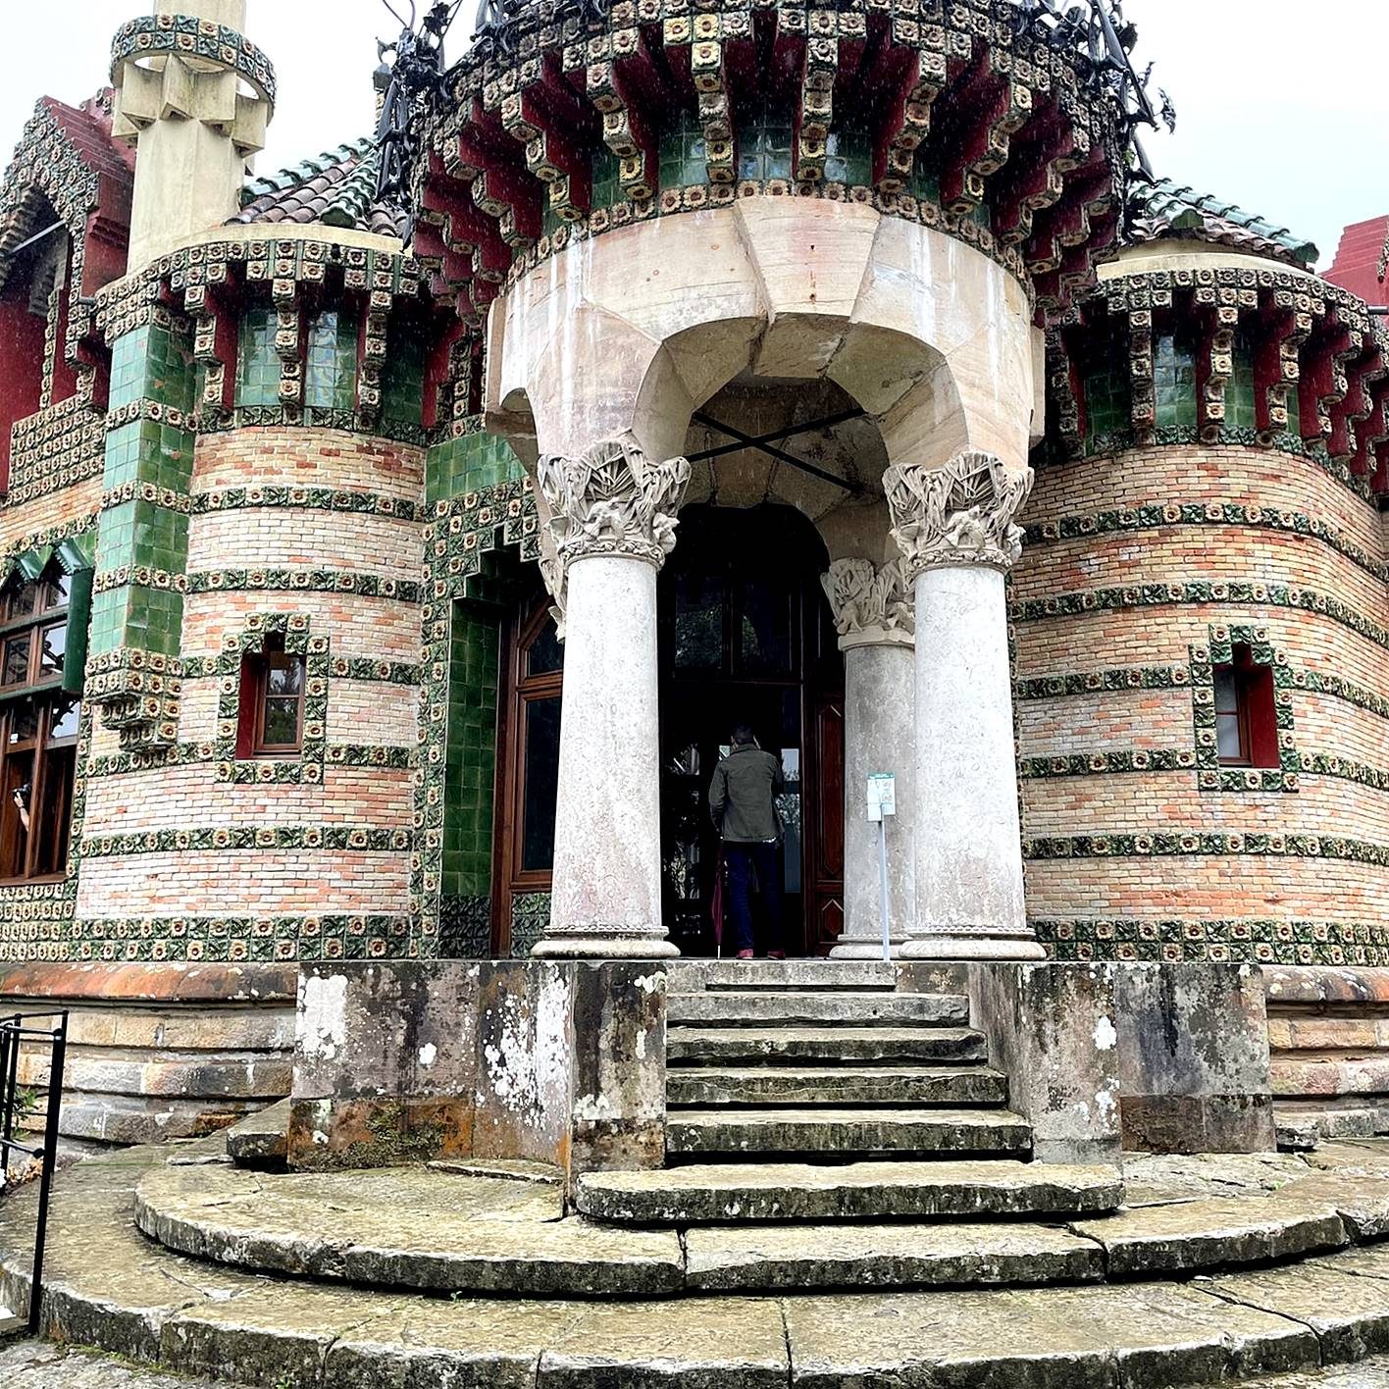

Slide 14
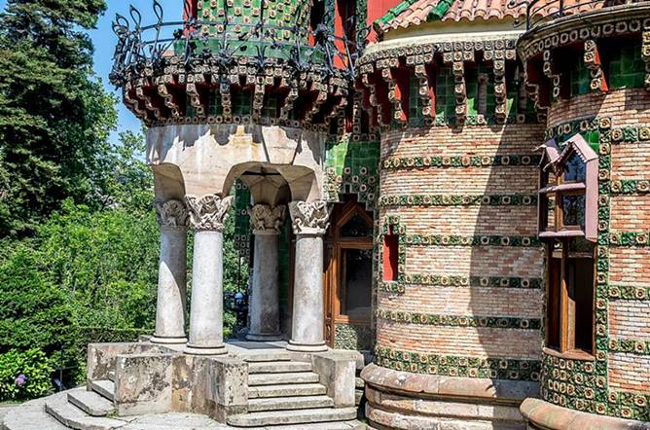

Slide 15
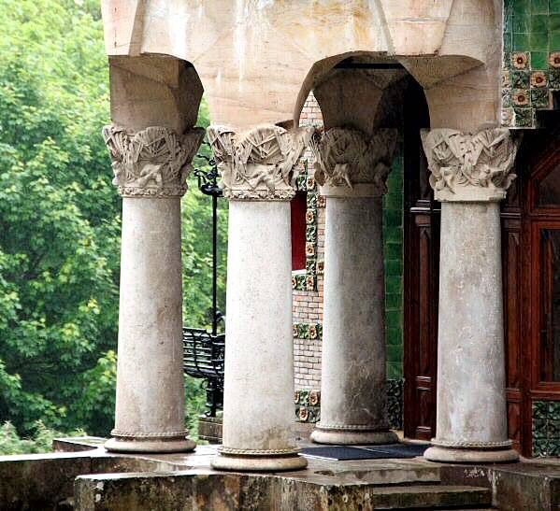

Slide 16
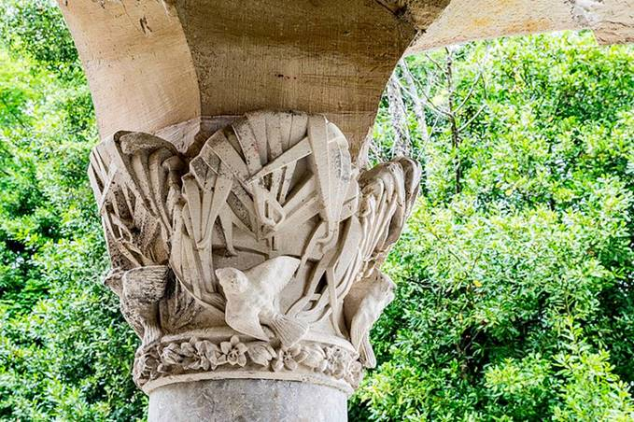

Slide 17
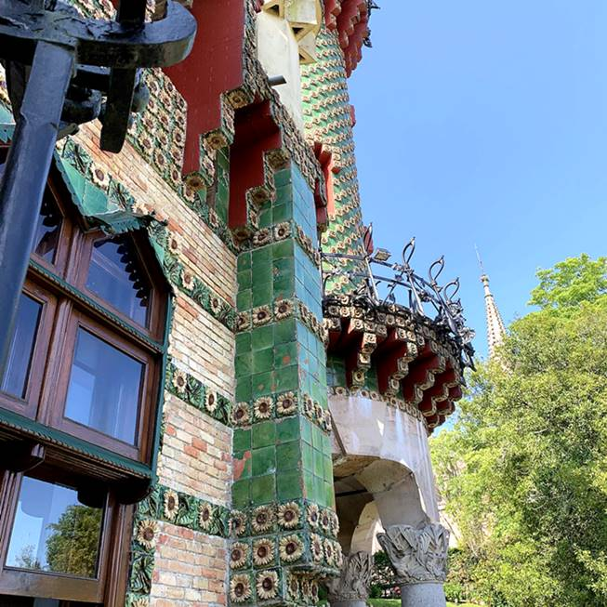

Slide 18
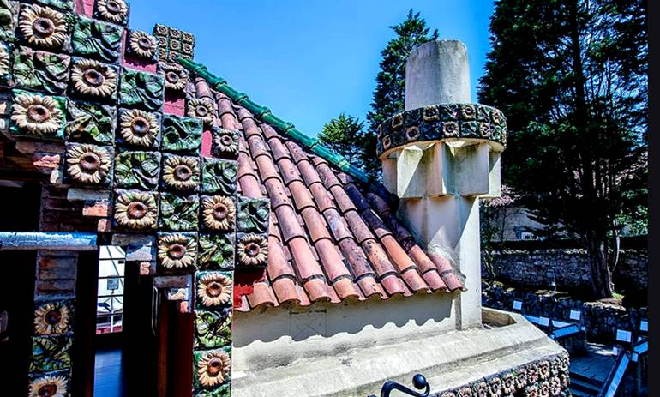

Slide 19
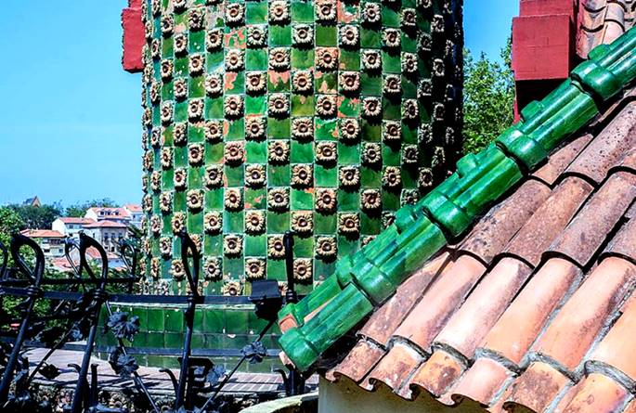

Slide 20
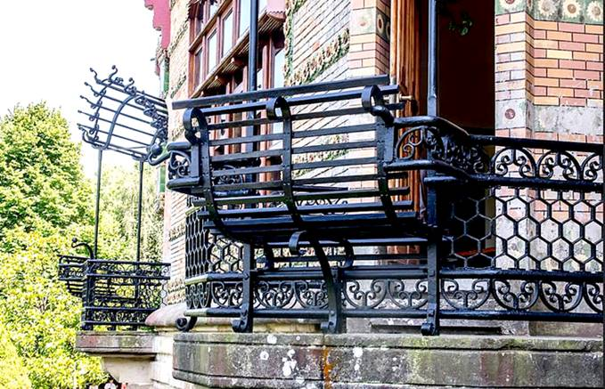

Slide 21
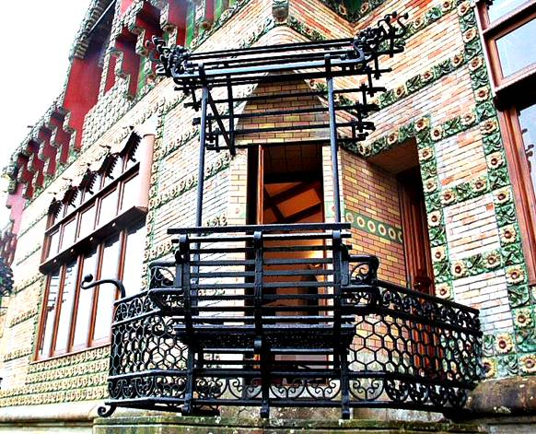

Slide 22
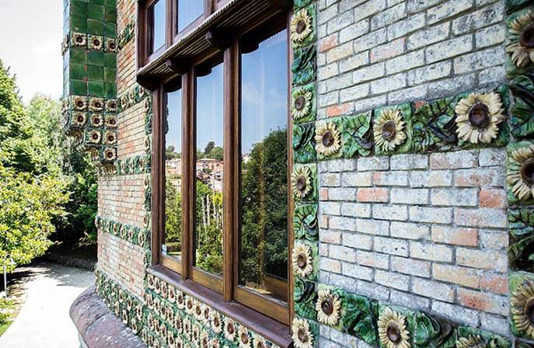

Slide 23
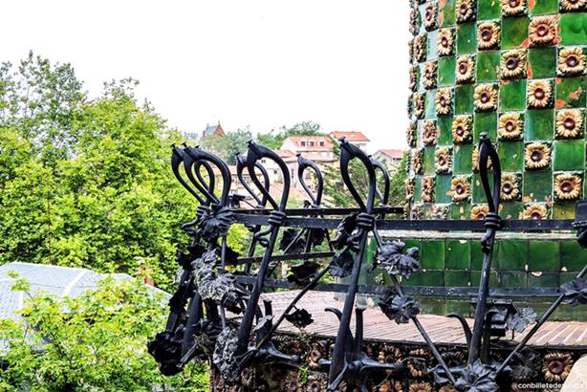

Slide 24
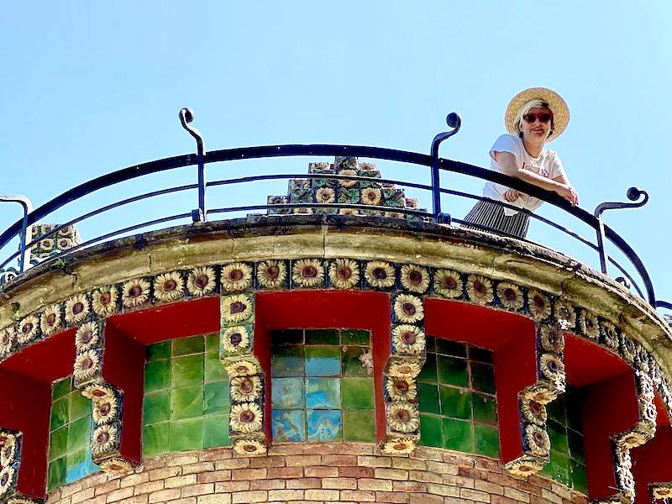

Slide 25
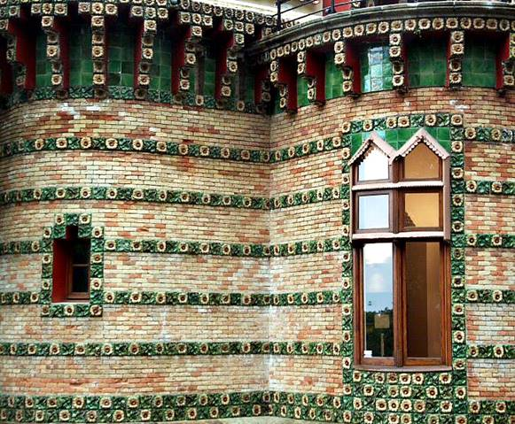

Slide 26
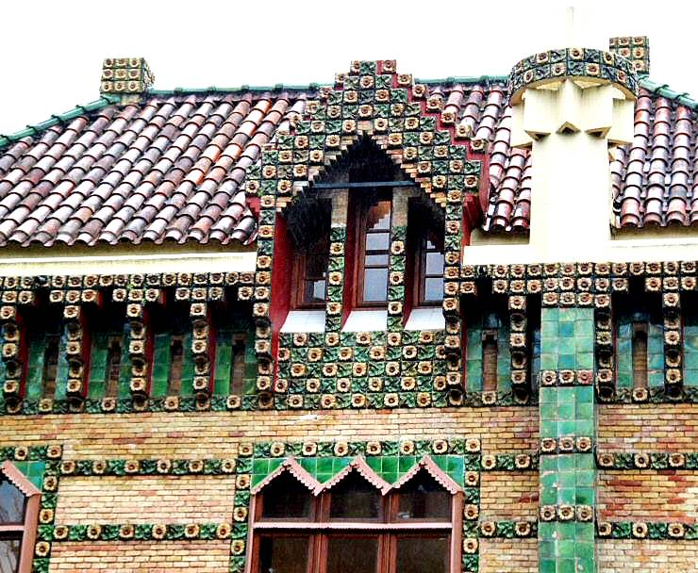

Slide 27
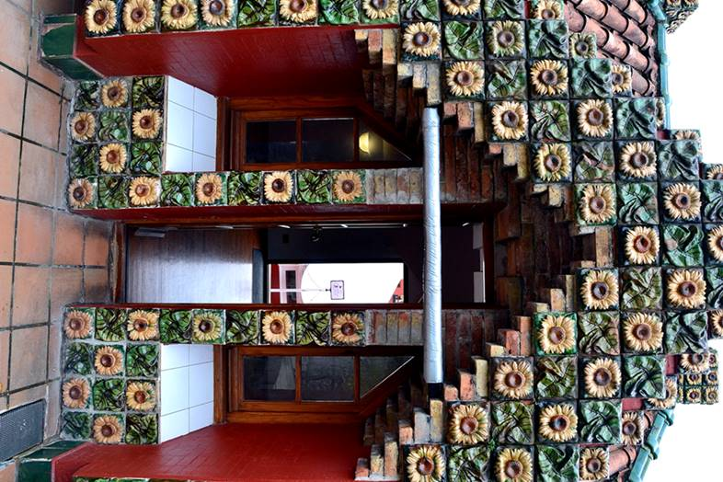

Slide 28
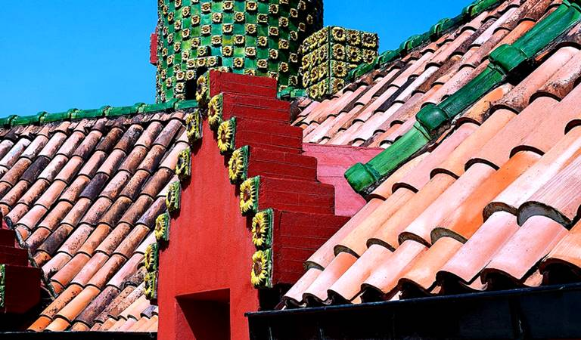

Slide 29
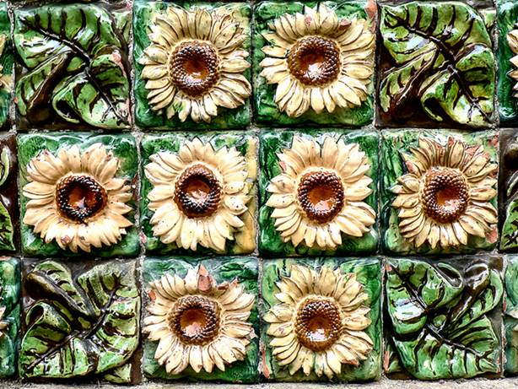

Slide 30
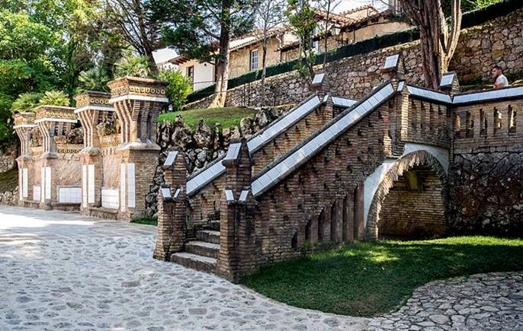

Slide 31
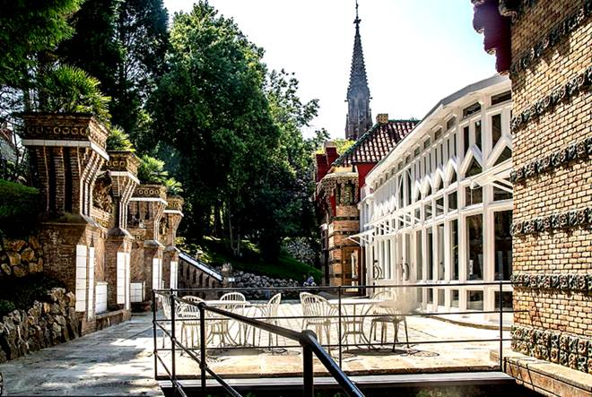

Slide 32
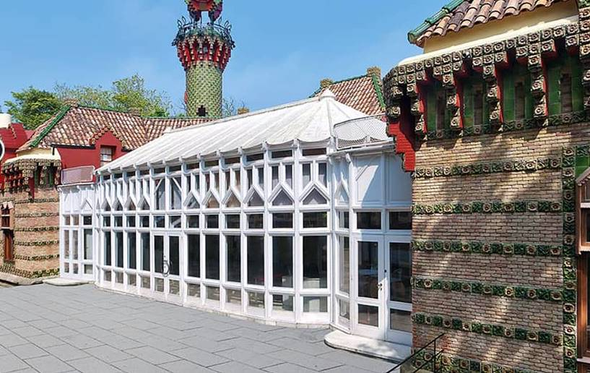

Slide 33
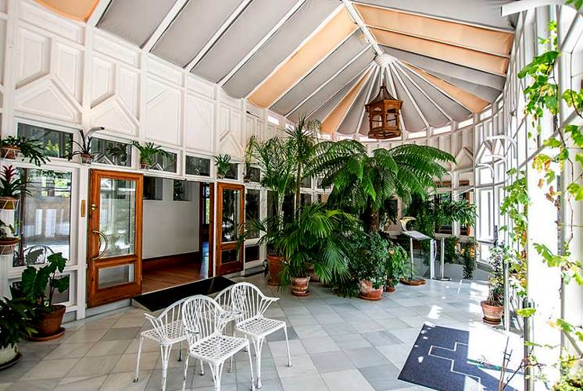

Slide 34
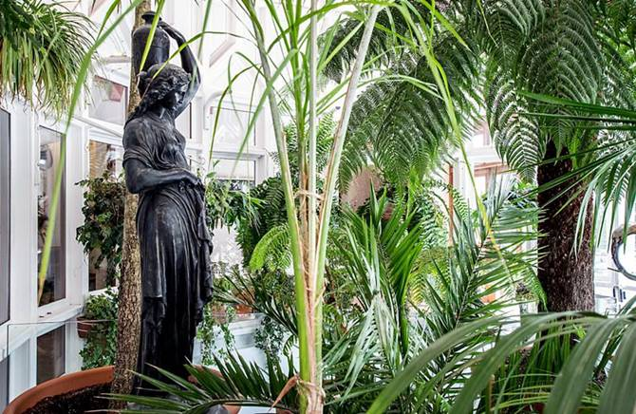

Slide 35
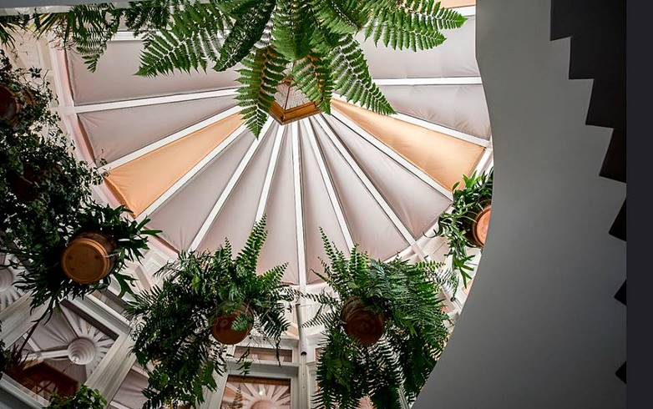

Slide 36
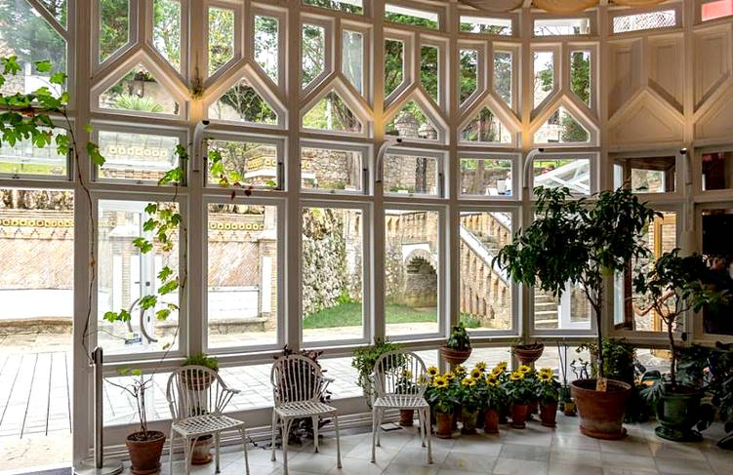

Slide 37
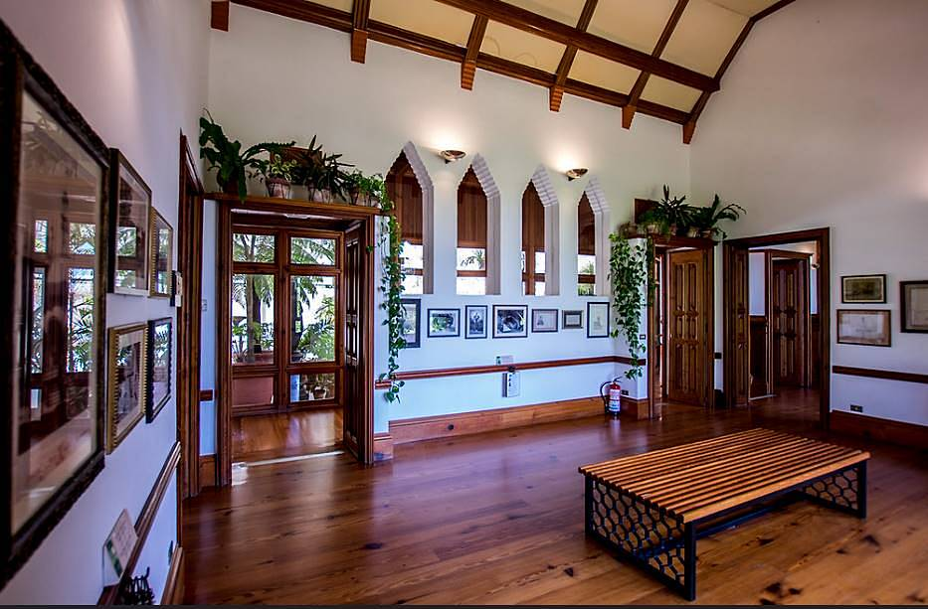

Slide 38
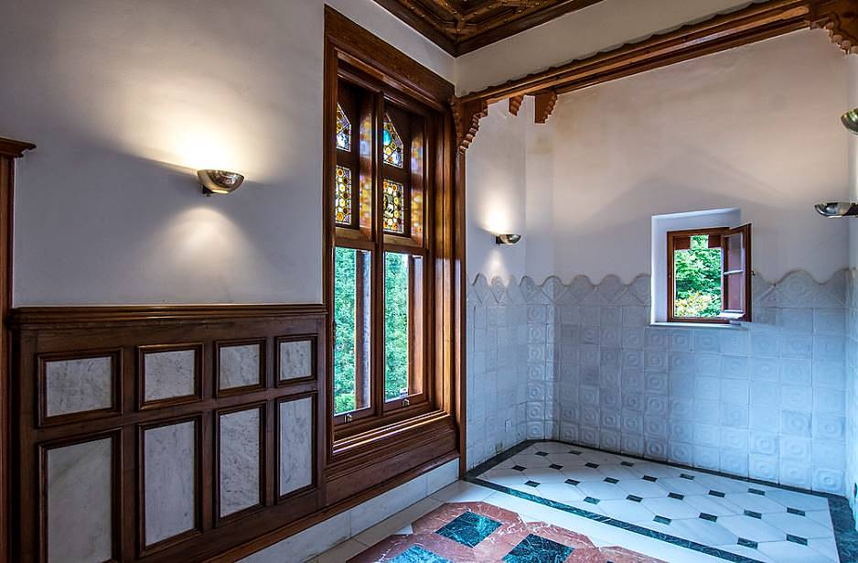

Slide 39
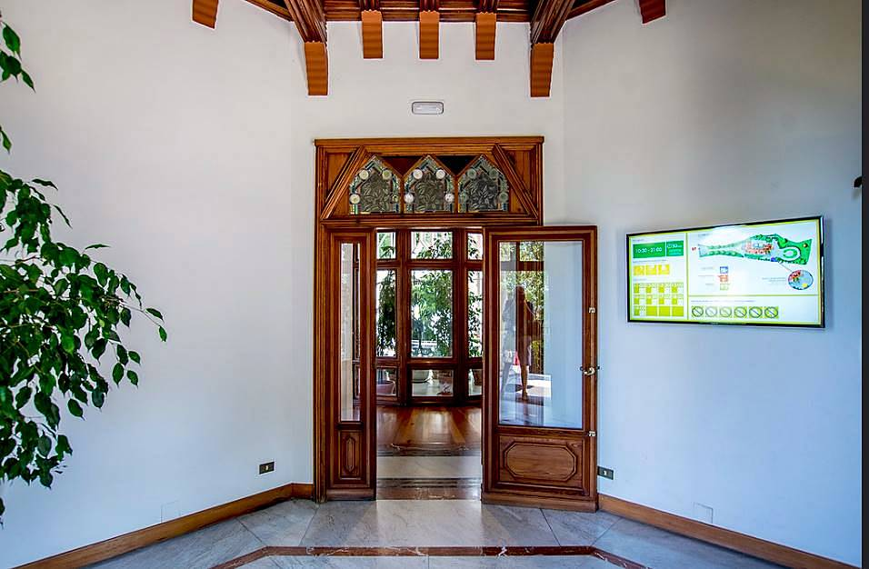

Slide 40
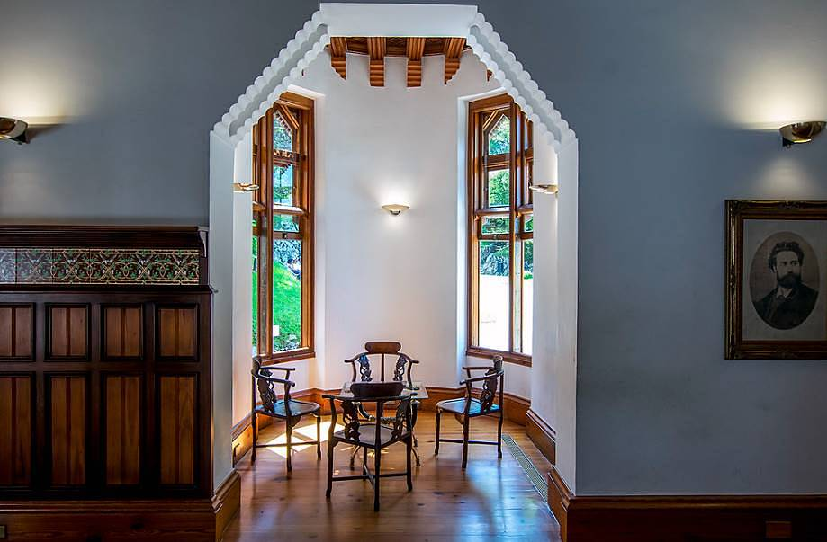

Slide 41
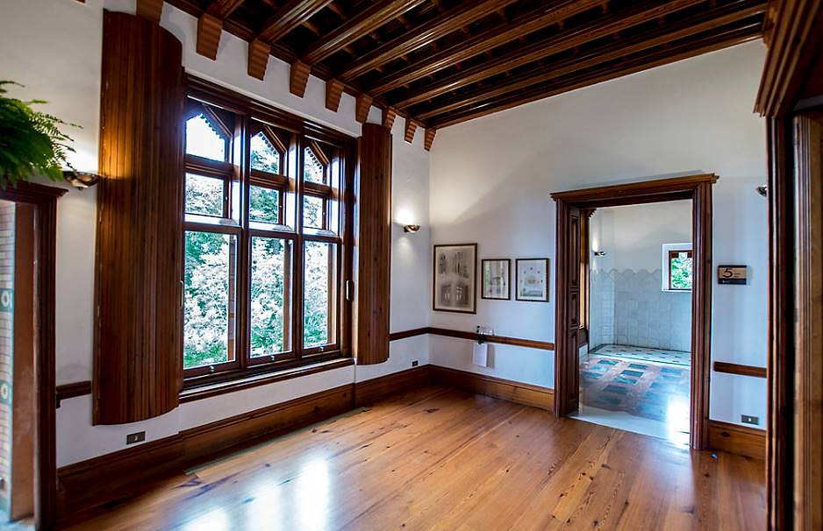

Slide 42
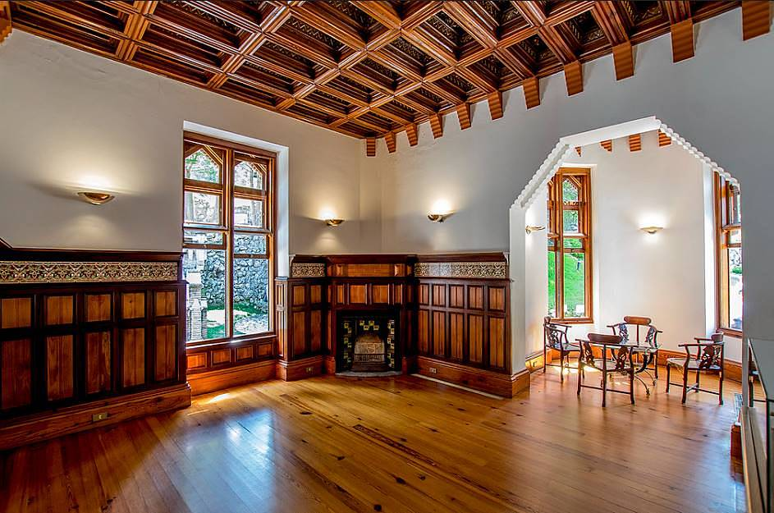

Slide 43
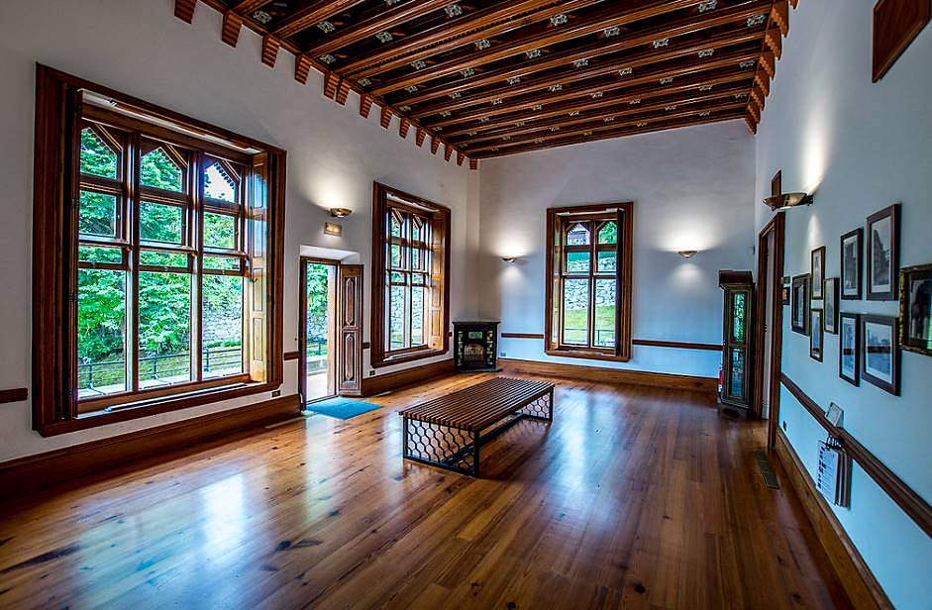

Slide 44
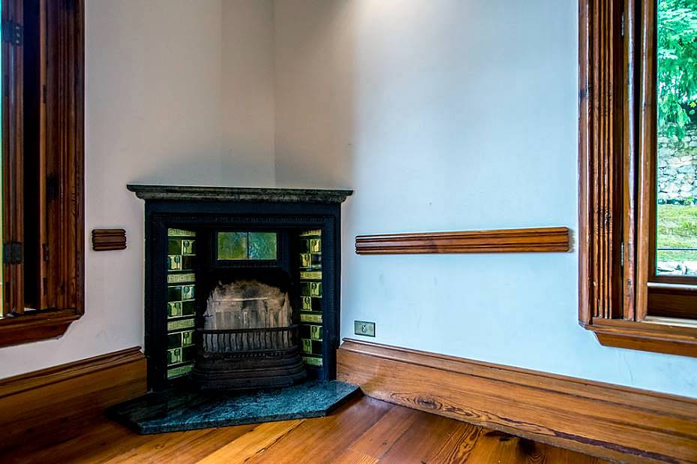

Slide 45
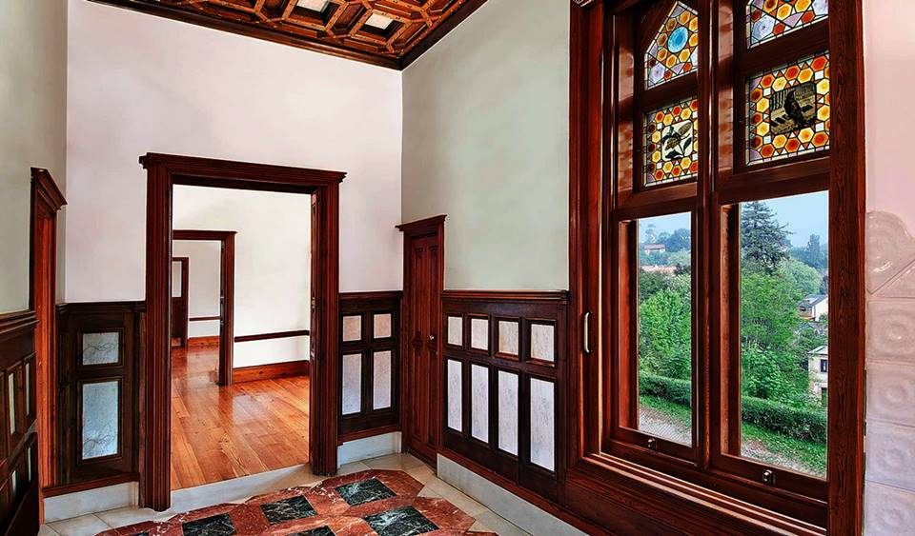

Slide 46
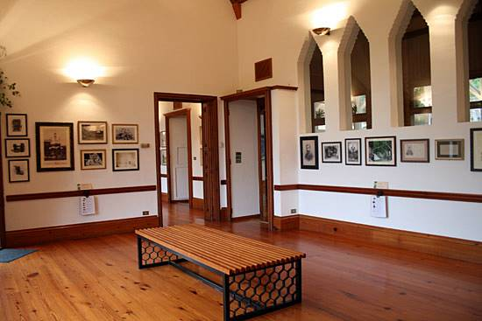

Slide 47
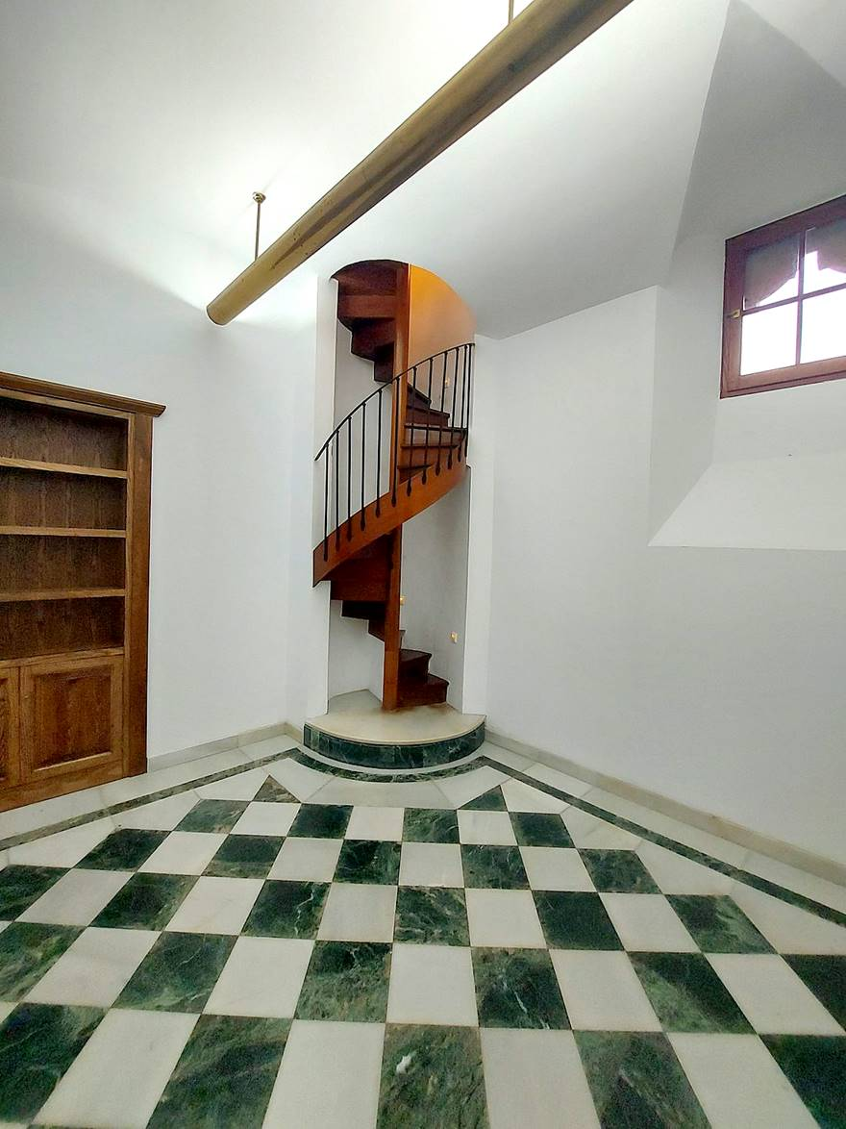
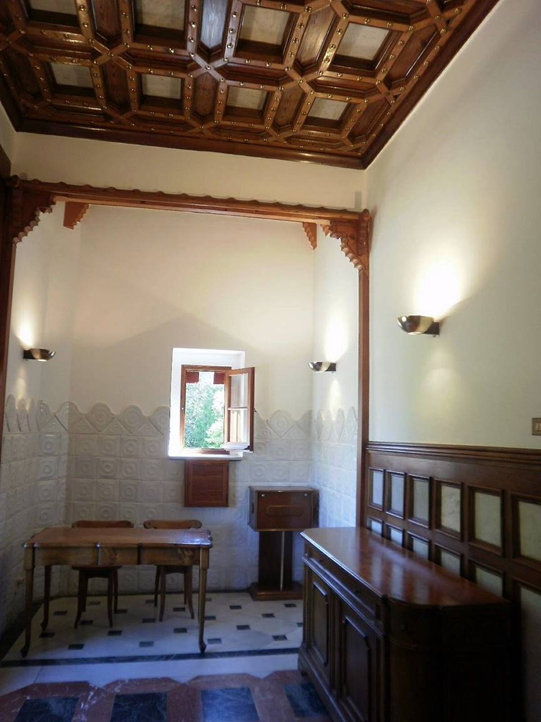

Slide 48
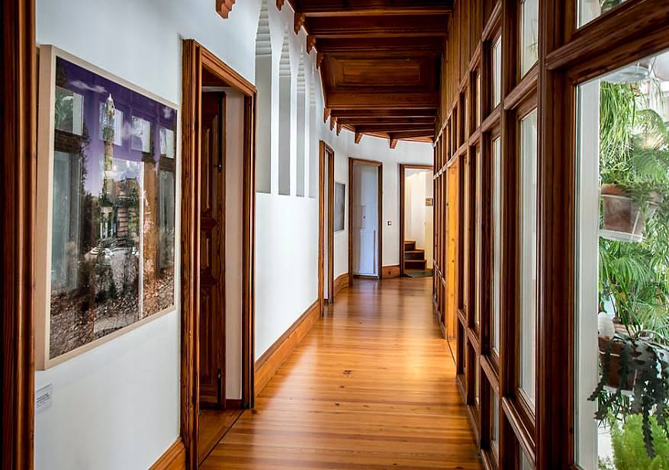

Slide 49
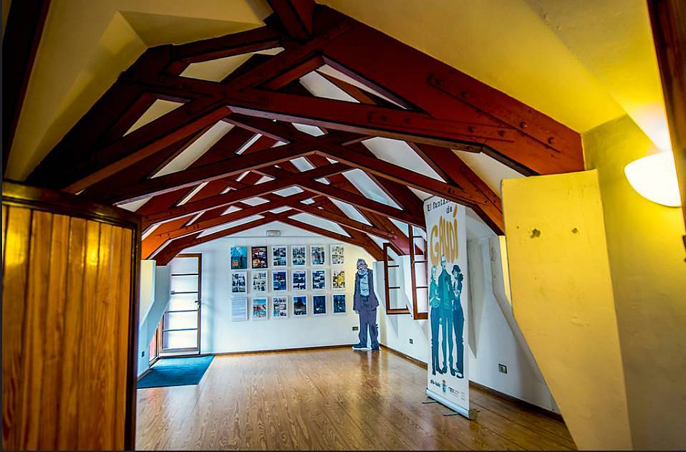

Slide 50


Slide 51


Slide 52


Slide 53


Slide 54


Slide 55


Slide 56


Slide 57


Slide 58


Slide 59



Slide 60


Slide 61


Slide 62


Slide 63


Slide 64


Slide 65


Slide 66


Slide 67


Slide 68



Slide 69


Slide 70


Slide 71


Slide 72


Slide 73

GRACIAS POR TU VISITA
Y QUE TENGAS UN BUEN DÍA
VICTOR NOVELLÓN

Slide 74







¿Te ha gustado?
Puedes ver más entrando
Aquí
Además puedes recibir powerpoints en tu correo electrónico suscribiéndote aquí:

